Slide 1


Slide 2
প্রাথমিক বিজ্ঞান পাঠে
সবাইকে স্বাগত

Slide 3
পাঠ পরিচিতি
পাঠ শিরোনামঃ পৃথিবীতে দিন ও রাত হওয়ার কারণ
শ্রেণিঃ ৫ম
বিষয়ঃ প্রাথমিক বিজ্ঞান
অধ্যায়ঃ ১০
তারিখঃ ২৪ / ০৯ /২০২৬

Slide 4
শিখনফল
পাঠ শেষে শিক্ষার্থীরা যা শিখবে,
৬.১.২ দিন ও রাত সংঘটিত হওয়ার কারণ ব্যাখ্যা করতে পারবে।

Slide 5
আজকের পাঠ
পৃথিবীতে দিন ও রাত হওয়ার কারণ

Slide 6
আজকের পাঠের মূল প্রশ্ন
পৃথিবীর কোন ধরনের গতির ফলে দিন ও রাতের পরিবর্তন হয়?

Slide 7
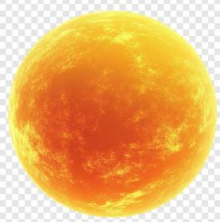
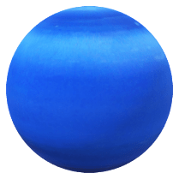

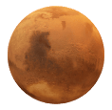
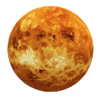
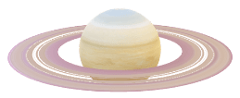




Slide 8
একক কাজ
আগের স্লাইডে তোমরা কী কী দেখতে পেলে?
‘পৃথিবীতে দিন ও রাত হওয়ার কারণ সম্পর্কে আরো কিছু জানি’ অংশটুকু পড়

Slide 9
জোড়ায় কাজ
তোমার বন্ধুর সাথে ৯৩ পৃষ্ঠার ছবিটি পর্যবেক্ষণ কর এবং নিচের বিষয়গুলো নিয়ে আলোচনা কর
সৌরজগতে সূর্যের চতুর্দিকে ঘূর্ণায়মান কয়টি গ্রহ আছে?
পৃথিবী নামক গ্রহটি কীভাবে ঘোরে?
পৃথিবীর নিজ অক্ষের চারদিকে ঘুরতে কত সময় লাগে?
দিনরাত কীভাবে সংঘটিত হয়?
দিনরাত হওয়ার কারণে পৃথিবীতে এর প্রভাব কী?

Slide 10
জোড়ায় কাজ
জোড়ায় আলোচনা করে নিচের ছক টি পূরণ কর
পৃথিবীতে দিন ও রাত হওয়ার কারণসমূহ

Slide 11
দলগত কাজ
দলে আলোচনা করে নিচের ছক টি পূরণ কর
পৃথিবীতে দিন ও রাত হওয়ার কারণসমূহ

Slide 12
আজকের পাঠের মূল প্রশ্ন
পৃথিবীর কোন ধরনের গতির ফলে দিন ও রাতের পরিবর্তন হয়?
পৃথিবীর আহ্নিক গতির ফলে দিন ও রাতের পরিবর্তন হয়।

Slide 13
ধন্যবাদ

